Slide 1
আজকের পাঠে সবাইকে স্বাগতম

Slide 2
শিক্ষক পরিচিতি
শাহানারা বেগম প্রভাষক ( বাংলা ) অষ্টধার বালিয়াপাড়া আলিম মাদ্‌রাসা ময়মনসিংহ
ইমেইলঃshahanarapoly77@gmail.com
পাঠ পরিচিতি
শ্রেণিঃ একাদশ
বিষয়ঃ বাংলা ব্যাকরণ
তারিখঃ
সময়ঃ ৫০ মিনিট

Slide 3
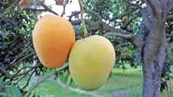
নিচের শব্দগুলো কী কি বর্ণ দ্বারা গঠিত ?
কীসের ছবি ?
আম
বই= ব+ই
বই
আম - আ+ ম

Slide 4
এই পাঠ শেষে শিক্ষার্থীরা যা শিখবে
১) পূর্ববর্তী ধারণা থেকে বিভিন্ন দৃষ্টিকোণ থেকে শব্দের শ্রেণিকরণ করতে পারবে ।
২) উৎস অনুযায়ী শব্দের সংজ্ঞা বর্ণনা করতে পারবে ।
৩) উৎস অনুযায়ী শব্দের উদাহরণ বলতে পারবে ।

Slide 5
পাঠ বিশ্লেষণ
শব্দকে তিনটি দৃষ্টিকোণ থেকে শ্রেণিকরণ করা যায়
উৎস
গঠন
অর্থ

Slide 6
উৎস অনুযায়ী শব্দ পাঁচ প্রকার;
তৎসম
অর্ধ-তৎসম
তদ্ভব
দেশি
বিদেশি

Slide 7
তৎসম * এর অর্থ তার সমান
সংজ্ঞাঃ যে সকল শব্দ বিদেশী ভাষা থকে অবিকৃত অবস্থায় বাংলা ভাষায় এসেছে তাকে বলে তৎসম শব্দ

Slide 8
অর্ধ-
যার অর্থ কিছুটা বিকৃত
সংস্কৃত ভাষা থেকে কিছুটা বিকৃত হয়ে যে সকল শব্দ বাংলা ভাষায় এসেছে ।
তৎসম

Slide 9
যে সকল শব্দ সংস্কৃত ভাষা থেকে সম্পূর্ণ পরিবর্তিত হয়ে বাংলা ভাষায় স্থান লাভ করেছে তাকে দেশি শব্দ বলে ,
এর অর্থ তা থেকে উৎপন্ন
তদ্ভব

Slide 10
যে সকল শব্দ প্রাচীন কাল থেকে এদেশে ব্যবহৃত হয়ে আসছে
ঢেকি,কুলা ,গঞ্জ
দেশি শব্দ

Slide 11
বিদেশি ভাষা থেকে আগত শব্দ
বিদেশি শব্দ

Slide 12
উৎস অনুযায়ী শব্দের উদাহরণ
তৎসম
চন্দ্র
অর্ধ- তৎসম
গিন্নি

Slide 13
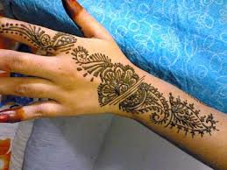
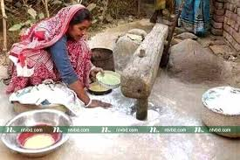
তদ্ভব
হাত
দেশী
ঢেঁকি
বিদেশী
কলম

Slide 14
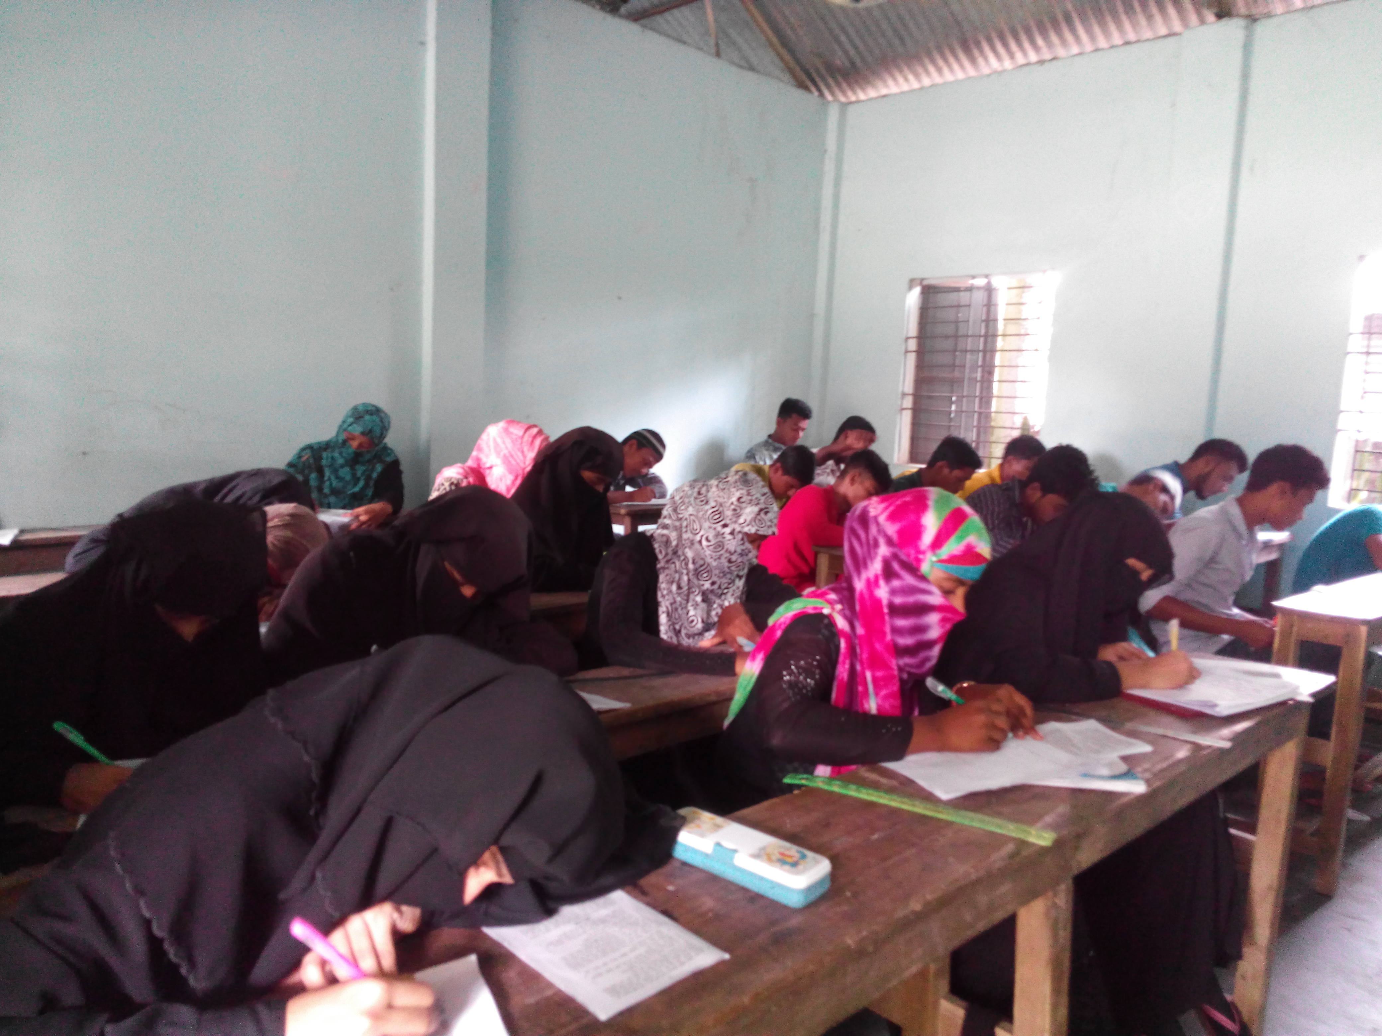
একক কাজ
উৎস অনুযায়ী শব্দের প্রকারভেদের প্রত্যেকটির দুটি করে উদাহরণ লেখ

Slide 15
মূল্যায়ন
নিচের প্রশ্নগুলোর উত্তর দাও -
১)এক বা একাধিক ধ্বনি বা বর্ণ মিলে কী গঠিত হয় ?
২)শব্দকে কয়টী দৃষ্টিকোণ থেকে ভাগ করা যায় ?
৩)সূর্য ,নক্ষত্র কোন জাতীয় শব্দের উদাহরণ ?
৪) সে সব শব্দ সংস্কৃত ভাষা থেকে সম্পূর্ণ পরিবর্তিত হয়ে বাংলা ভাষায় এসেছে সেগুলোকে কী বলে ?
৫)কোন ধরনের শব্দ আদিমকাল থেকে ব্যবহৃত হয়ে আসছে ,সেগুলোকে বলে .........।

Slide 16
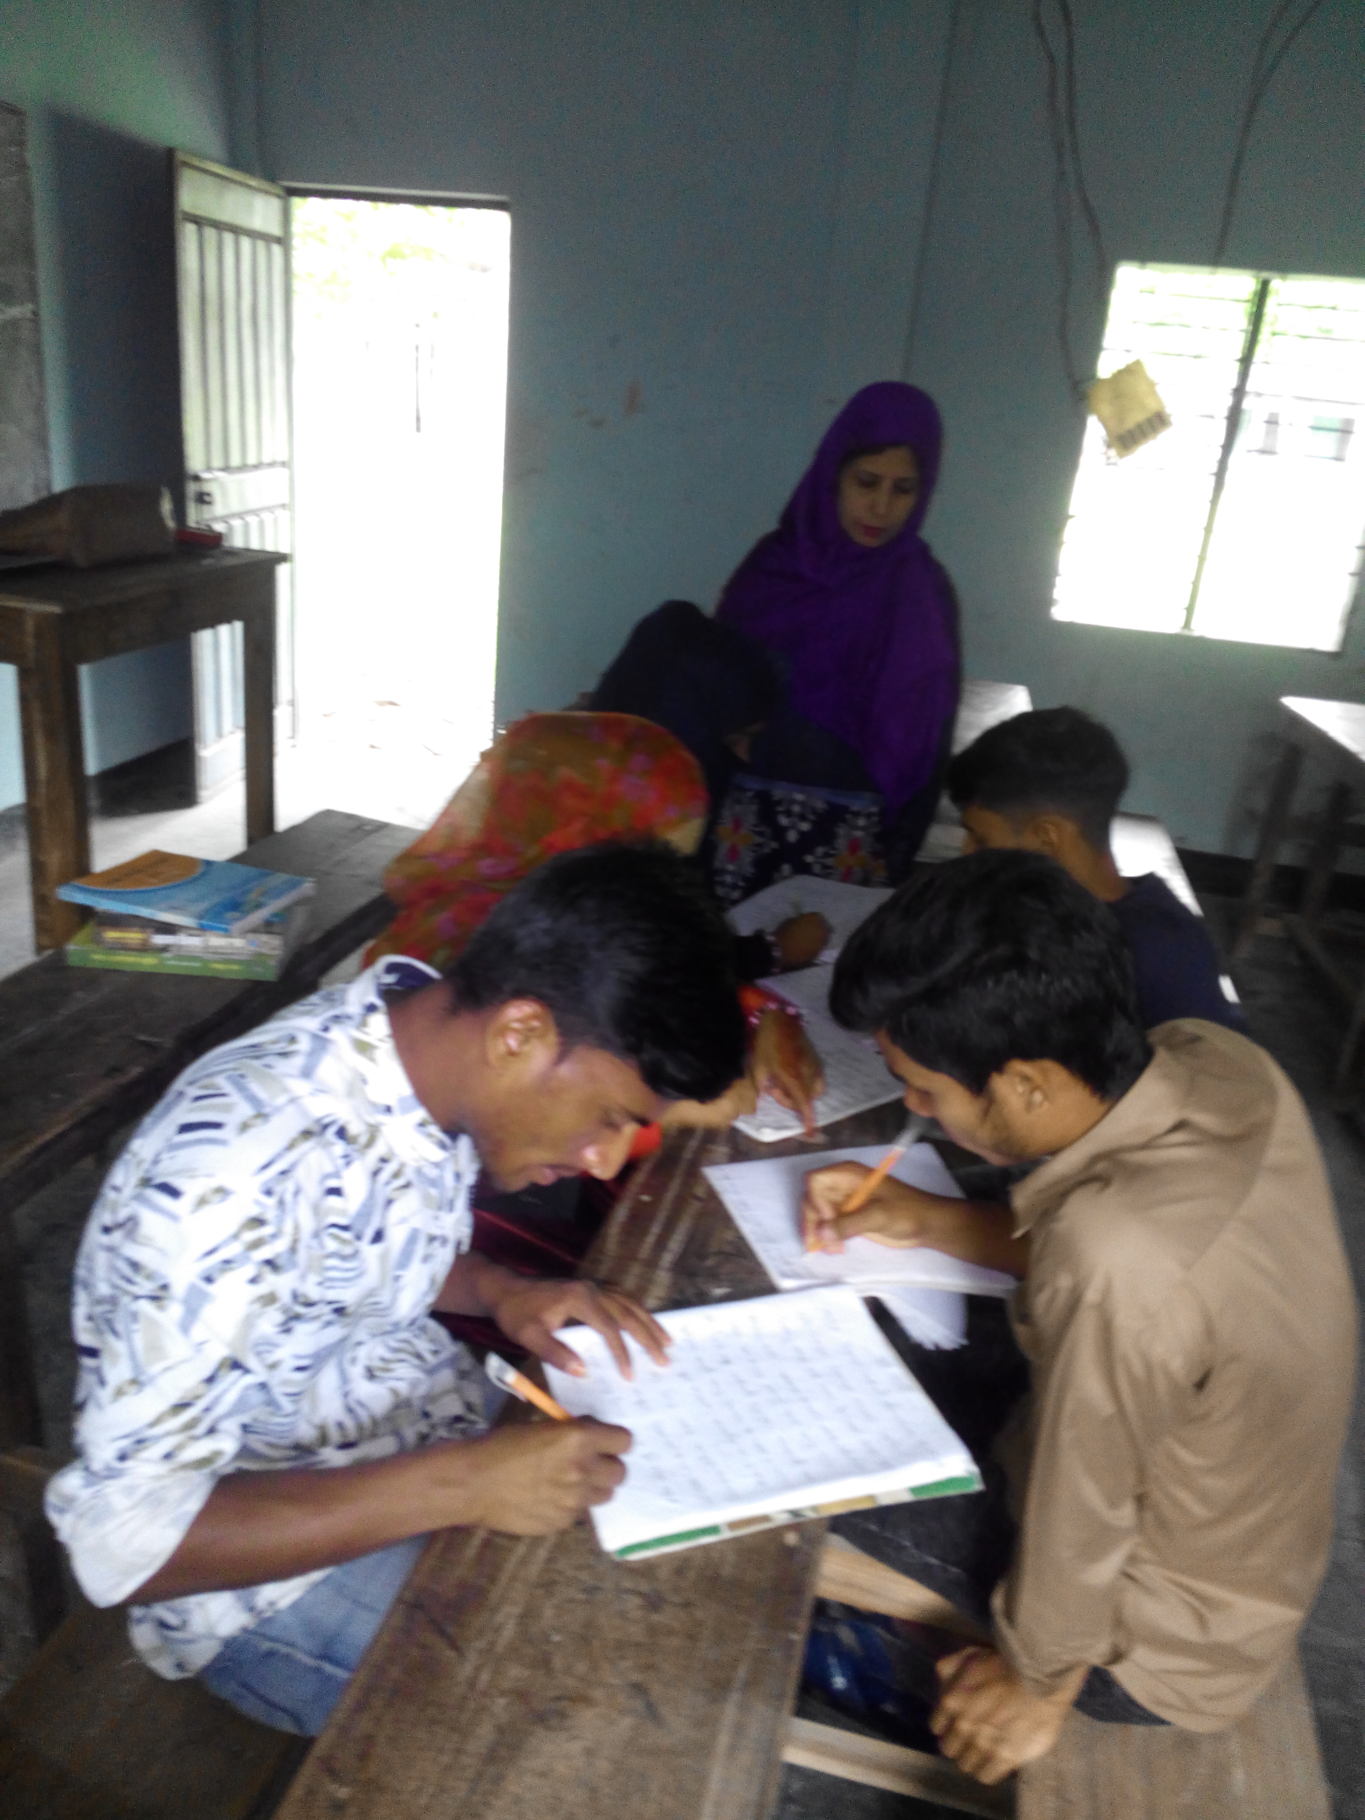
বাড়ির কাজ
উৎস অনুযায়ী বাংলা ভাষার শব্দ ভাণ্ডারের একটি ছক তৈরি করবে

Slide 17
সবাইকে ধন্যবাদ

